Slide 1
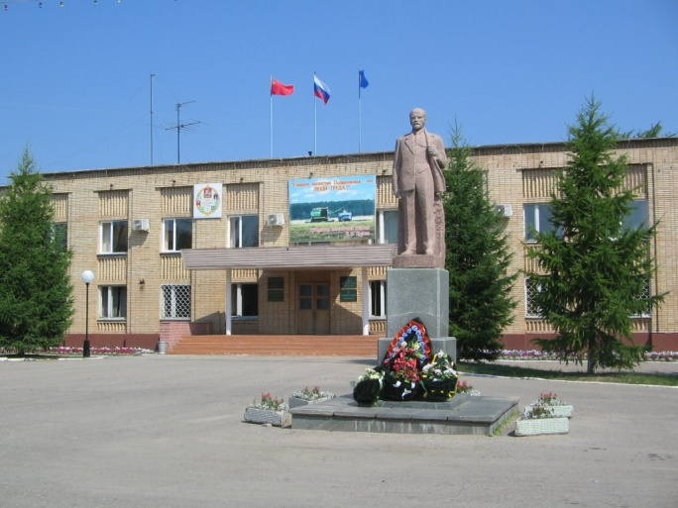
ПРАЗДНИК РОДНОГО ЛОТОШИНСКОГО РАЙОНА
по страницам районной газеты «Сельская Новь»

Slide 2
1990 год
В череде праздников «День района» занимает особое место. С одной стороны, это официальное мероприятие, с другой стороны – событие местного значения, важное только для жителей нашего района. Праздник общественный, но тесно связанный с семейными судьбами, биографиями конкретных людей.

Slide 3
1995 год
Праздник настоящего времени, но устремлённый в прошлое – к истокам появления села, и, одновременно, в будущее – дети сохранят традиции чтить память, историю предков. «День района» – несомненно, массовый праздник, событие, отделяющее от повседневности; и вместе с тем опирающийся и органично выходящий из будничной жизни. Он всегда был и остается самым ожидаемым событием для нашего населения.

Slide 4
2000 год
Этот день позволяет весело и с пользой провести время, пообщаться с друзьями и близкими, вспомнить приятные и яркие моменты. На нем собирается и стар, и млад.

Slide 5
2005 год
Наш район небольшой, но власти всегда стараются порадовать всех жителей района. Днем парк культуры и отдыха оживает, здесь кипят спортивные страсти, проходят разнообразные развлекательные программы, мастер-классы, презентации.

Slide 6
2010 год
Как только в парке чуть-чуть поутихнув, праздник вспыхивает вновь на главной площади района. По традиции праздник начинается с поздравления главы района, с чествования тех, кто удостоился наград за свой добросовестный труд и активное участие в развитие района, поздравления только что созданных семейных пар и многое другое.

Slide 7
2015 год
До самого позднего вечера в центре района звучит музыка, концерт с участием эстрадных артистов сменяется дискотекой, а заключительным аккордом становится праздничный салют, который озаряет россыпями лотошинское поднебесье.

